Slide 1


Entrevista sobre la calidad de vida
Resultados de 2019
Presentado por

Slide 2

Métodos de la encuesta
6,000
hogares
669 encuestas completadas (11%)
4% de margen de error
Análisis de los resultados
Comparación con las referencias

Slide 3
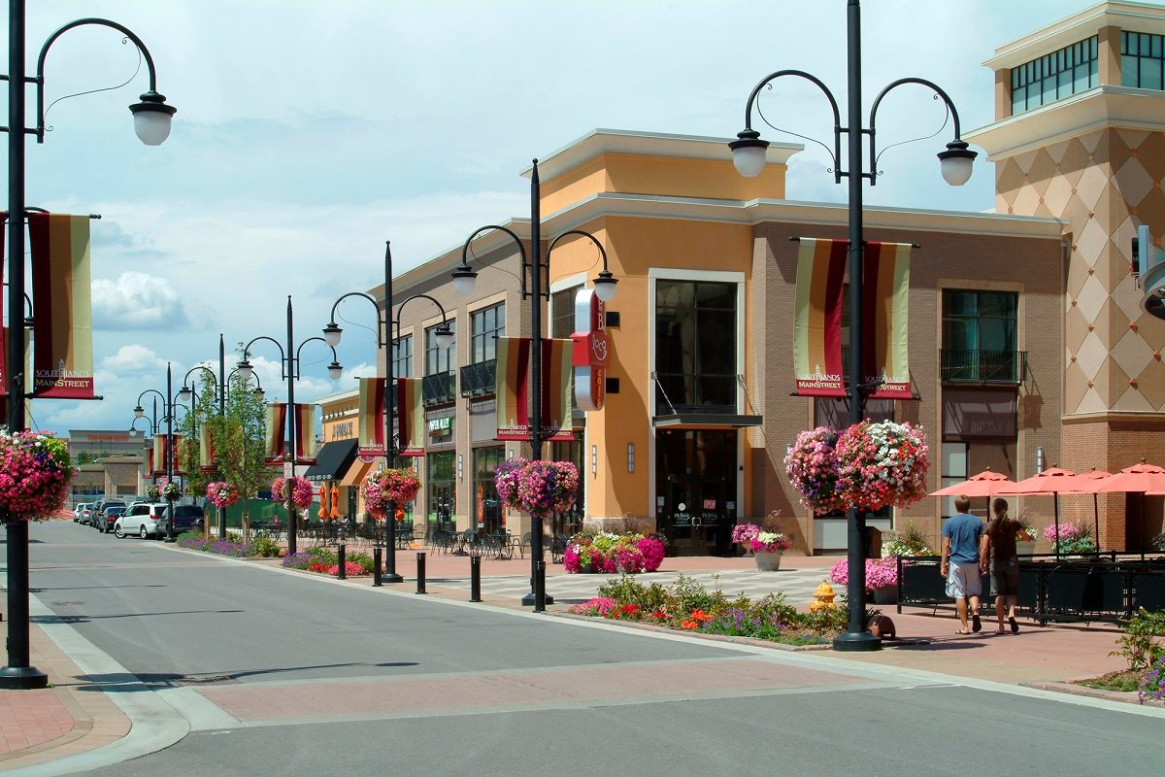
Educación y prosperidad económica

Slide 4
Los residentes aprecian las labores para fomentar una economía fuerte.

Slide 5
2 3
de
excelente o bueno
El condado de Adams como un lugar para trabajar
Oportunidades para hacer compras
1 2
de
excelente o bueno
Establecimientos de negocios y servicios
Un lugar para empezar o tener oportunidades de negocios con empleo
Más alto que los puntos de referencia

Slide 6
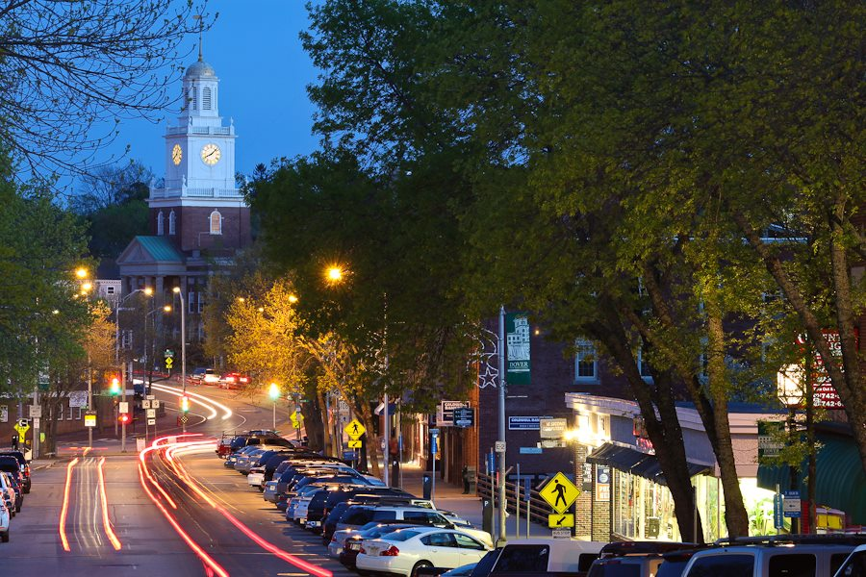
Tendencias en el desempeño
Lugar de trabajo
Oportunidades de comprar
Lugar para empezar o tener un negocio
Oportunidades de trabajo

Slide 7

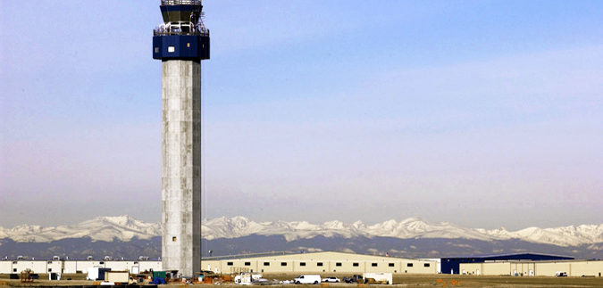

Servicios económicos
Asistencia con trabajo
57 %
Puerto aéreo y espacial de Colorado
69 %
Desarrollo económico
45 %
excelente o bueno

Slide 8
4 10
de
excelente o bueno
Manteniendo negocios existentes y atrayendo nuevos.

Slide 9

72 %
De los residentes apoyan usar dinero de impuestos actuales para atraer negocios para crear trabajos.

Slide 10
La educación pública puede ser un
área de oportunidad.

Slide 11

51 %
excelente o bueno
Distritos de escuelas públicas
4 10
de
excelente o bueno
Oportunidades de educación

Slide 12
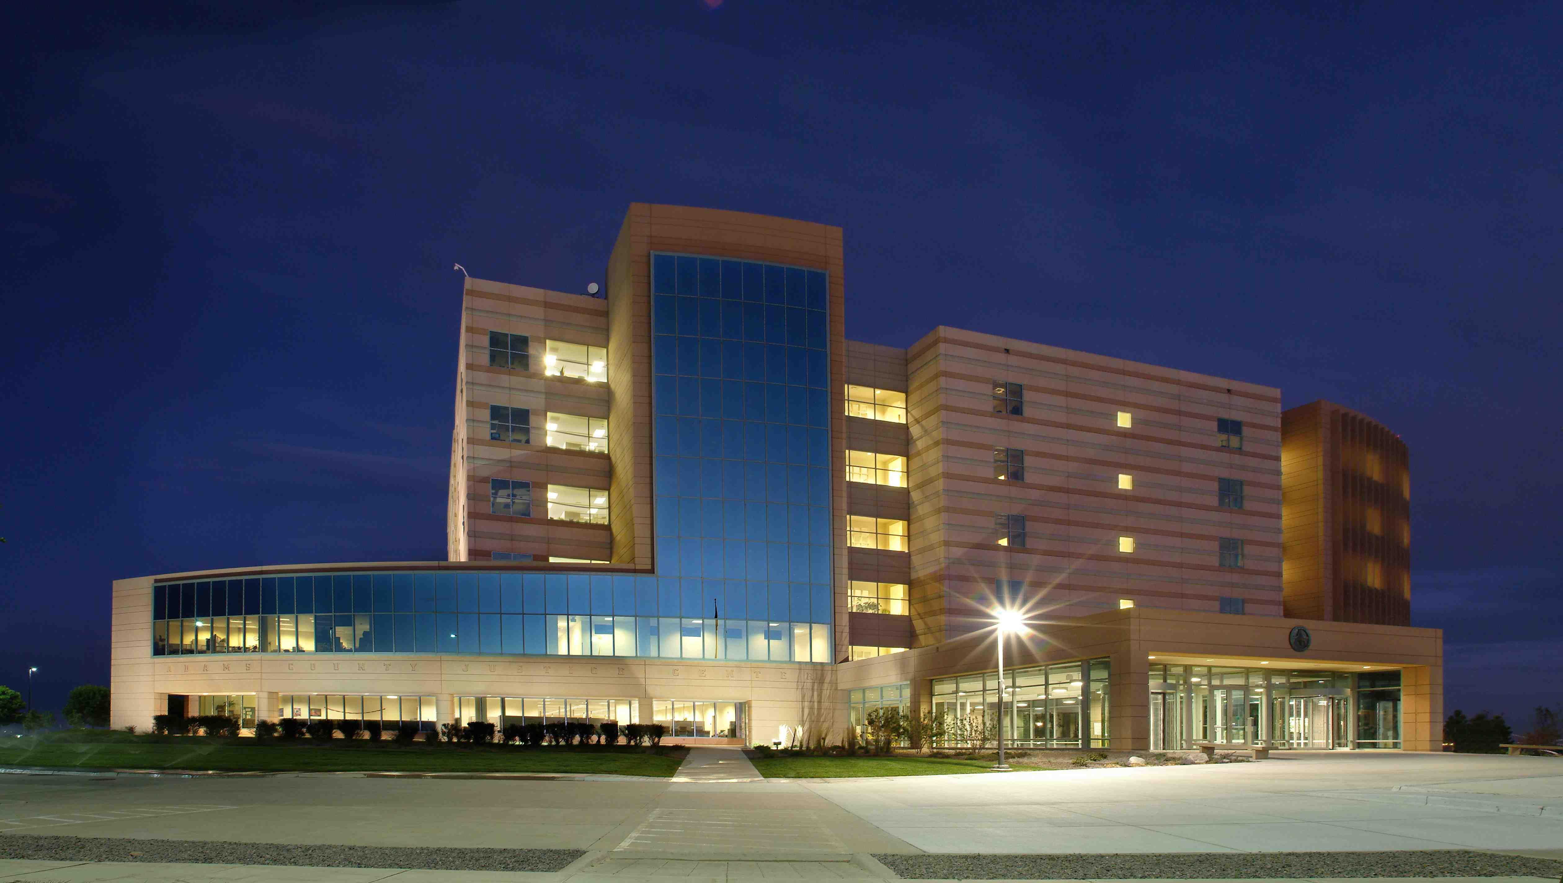
Gobierno de alto desempeño, fiscalmente sostenible.

Slide 13
Los residentes sienten que el condado va en la
dirección correcta.

Slide 14
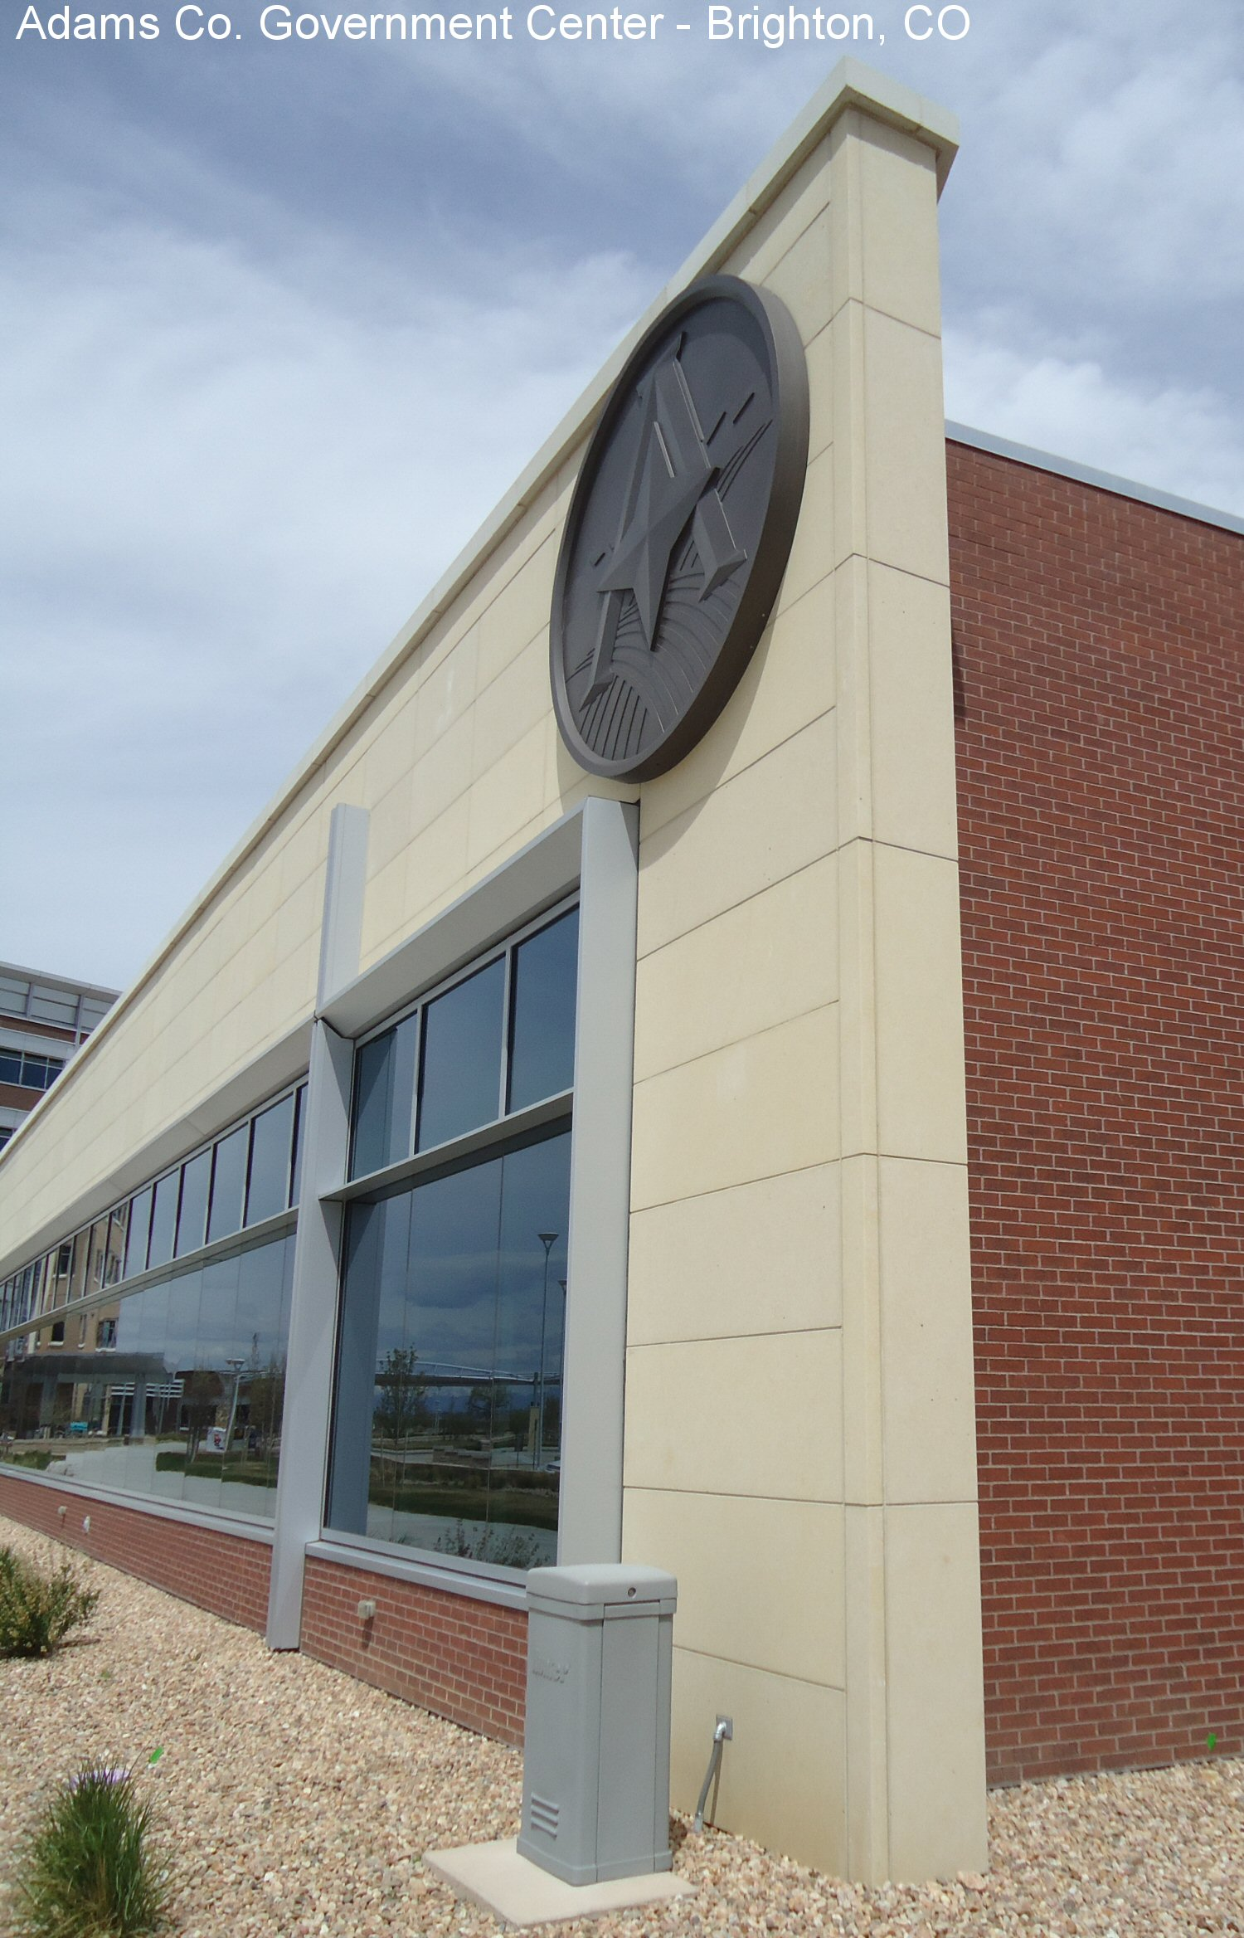
Calidad de los servicios
¡Excelente! ¡Buena!

Slide 15
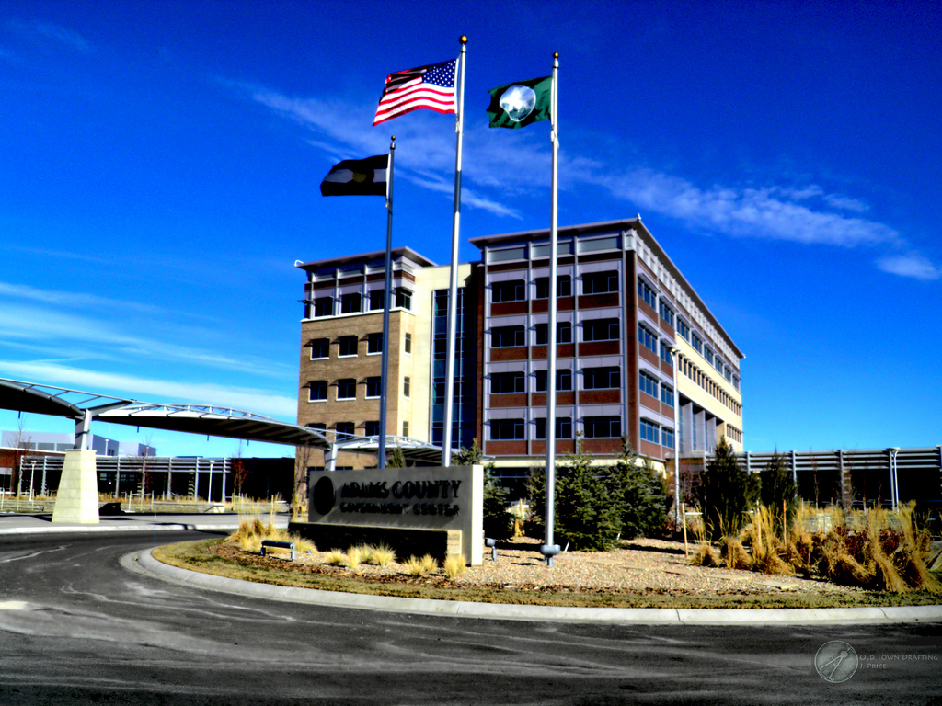
Confianza en el gobierno
Confianza en que el gobierno haga lo correcto
La dirección en general
59 %
58 %
Oportunidades para participar en asuntos de la comunidad
51 %

Slide 16






Desempeño del gobierno
Trata a los residentes con equidad y respeto
58 %
Actúa en el mejor interés de la comunidad
56 %
Acoge la
participación ciudadana
49 %
Es honesto
55 %
Es abierto y transparente
45 %
Da a los residentes la oportunidad de expresar sus puntos de vista antes de tomar decisiones
43%
Es receptivo
55 %
excelente o bueno

Slide 17
Desempeño de los empleados del condado
Desempeño
Contacto con
un empleado del condado
84 %
Conocimiento
84 %
Cortesía
56 %
82 %
Receptividad
81 %
Respeto
76 %
Impresión en general

Slide 18
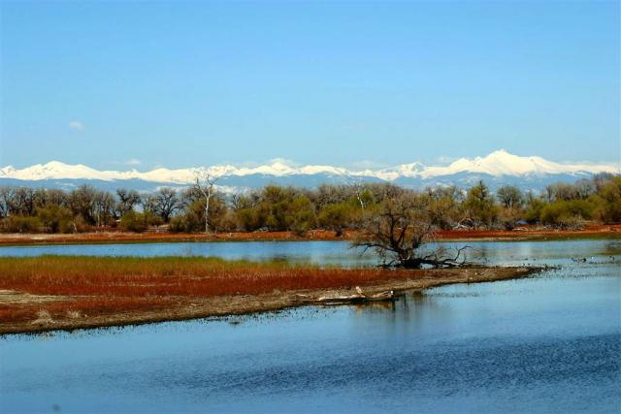
Calidad de vida

Slide 19
Muchos residentes están complacidos
con su calidad de vida.

Slide 20
La calidad de vida en general en el condado de Adams

Slide 21
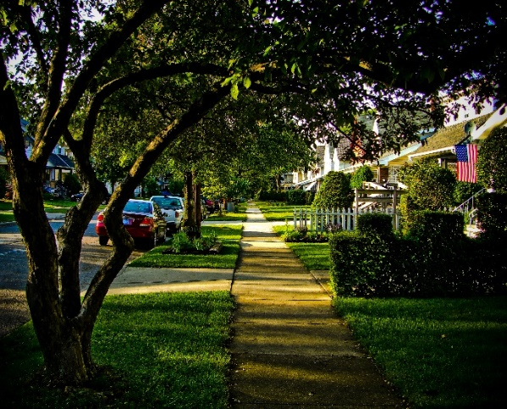
4 5
de
Excelente o bueno
El condado de Adams como lugar para vivir
Vecindarios como lugares para vivir
7 10
de
excelente o bueno
Lugar para la crianza de niños
Mente abierta y aceptación de la comunidad
Sensación de seguridad personal

Slide 22

Lealtad a la comunidad
4 de 5
Recomendaron al condado de Adams.
Permanecen en el condado de Adams.

Slide 23




Las mejores cosas del condado de Adams
29 %
12 %
8 %
7 %
Ubicación/Acceso
Espacio al aire libre, parques
y senderos.
Bajo costo de vida/Asequible
Familia/Amigos/Vecindario

Slide 24
Las opciones de parques y recreación son un punto destacado.

Slide 25
Espacio al aire libre, parques y recreación
Visitó un vecindario
o parque del condado
Servicios
76 %
Espacio al aire libre, parques y senderos.
73 %
Feria del condado/Predios de la feria del condado.
47 %
79 %
Parques y recreación.

Slide 26
6 10
Oportunidades de recreación.
Oportunidades para participar en recreación al aire libre o disfrutar la naturaleza.
Apariencia en general.
de

Slide 27
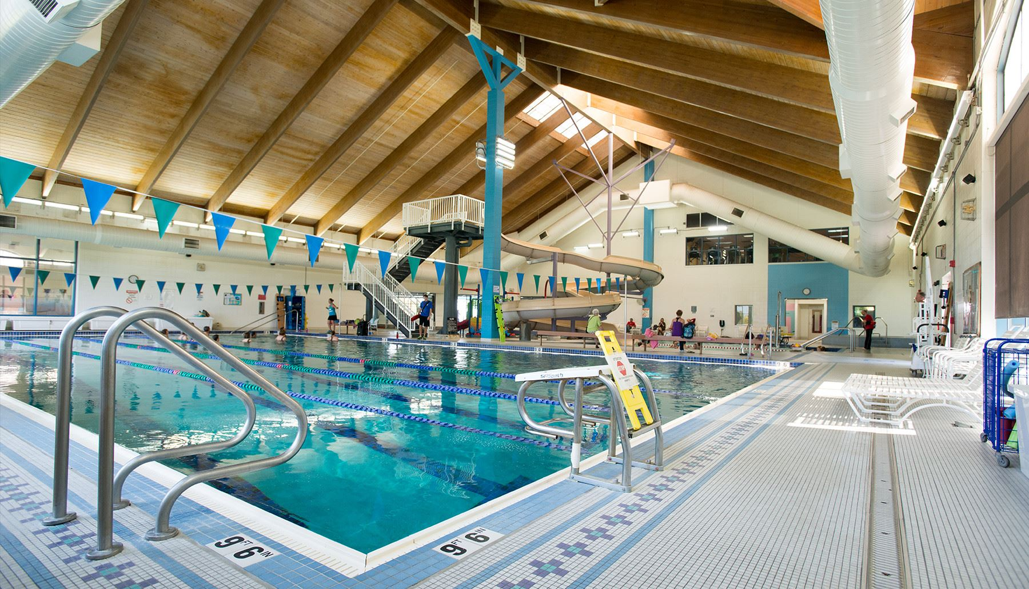
Cantidad de instalaciones en parques y para recreación
¡La cantidad adecuada!

Slide 28
Labor del condado: parques y espacios públicos

Slide 29
Extensión del impuesto sobre las ventas
La gente apoyaría extender el impuesto existente sobre las ventas de $.025/$10 para proveer fondos para la conservación de espacios al aire libre.
4 5
de

Slide 30
SERVICIO #1 para
LA CALIDAD DE VIDA
52 %
Mencionó los espacios al aire libre, parques y senderos como lo más importante para la calidad de vida.

Slide 31
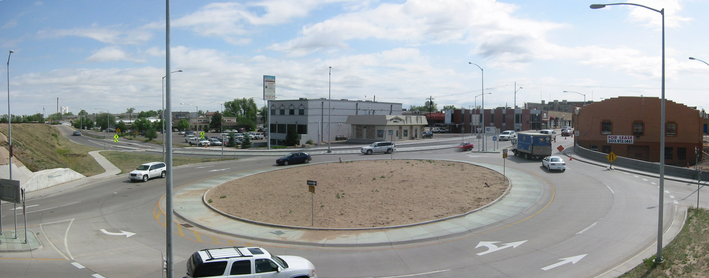
Infraestructura segura y confiable

Slide 32
Las mejoras al transporte continúan siendo un punto principal, pero los residentes por lo general están complacidos con la infraestructura existente.

Slide 33
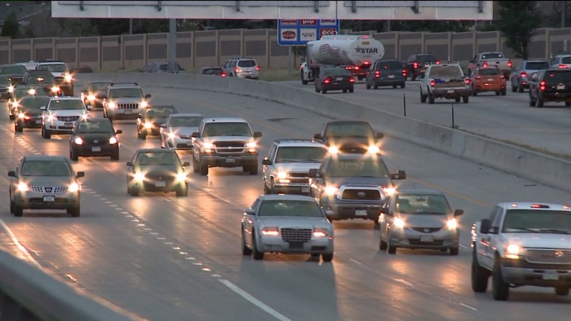
1 2
de
excelente o bueno
Disponibilidad de banquetas, caminos y senderos para caminar.
Facilidad para caminar
Facilidad de transporte en carro
1 3
de
excelente o bueno
Flujo del tráfico

Slide 34
Servicios de infraestructura
Mantenimiento de las calles y del sistema de drenaje
Bus o tren ligero de RTD
5 10
de
Control del tráfico
4 10
de
Mantenimiento de las vías en áreas no incorporadas
3 10
de

Slide 35

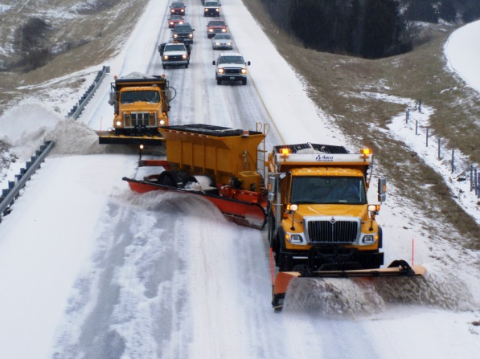
Medidas de transporte en aumento
1 2
de
Remoción de nieve y hielo
3 10
Compartieron el uso de vehículos
de
Porcentaje excelente o bueno

Slide 36
Labor del condado: Transporte
Mantenimiento de infraestructura
Construcción de infraestructura

Slide 37

Extensión del impuesto sobre las ventas
Continuar con el impuesto sobre las ventas actual de $.03/$10 para construir y mantener las instalaciones de AdCo.
Continuar con una porción del impuesto sobre las ventas de $.02/$10 para construir y mantener las vías y puentes.
83 %
67 %

Slide 38
SERVICIO #2 PARA LA CALIDAD DE VIDA
44 %
Mencionó el mantenimiento de vías
como lo más importante para la calidad de vida.

Slide 39
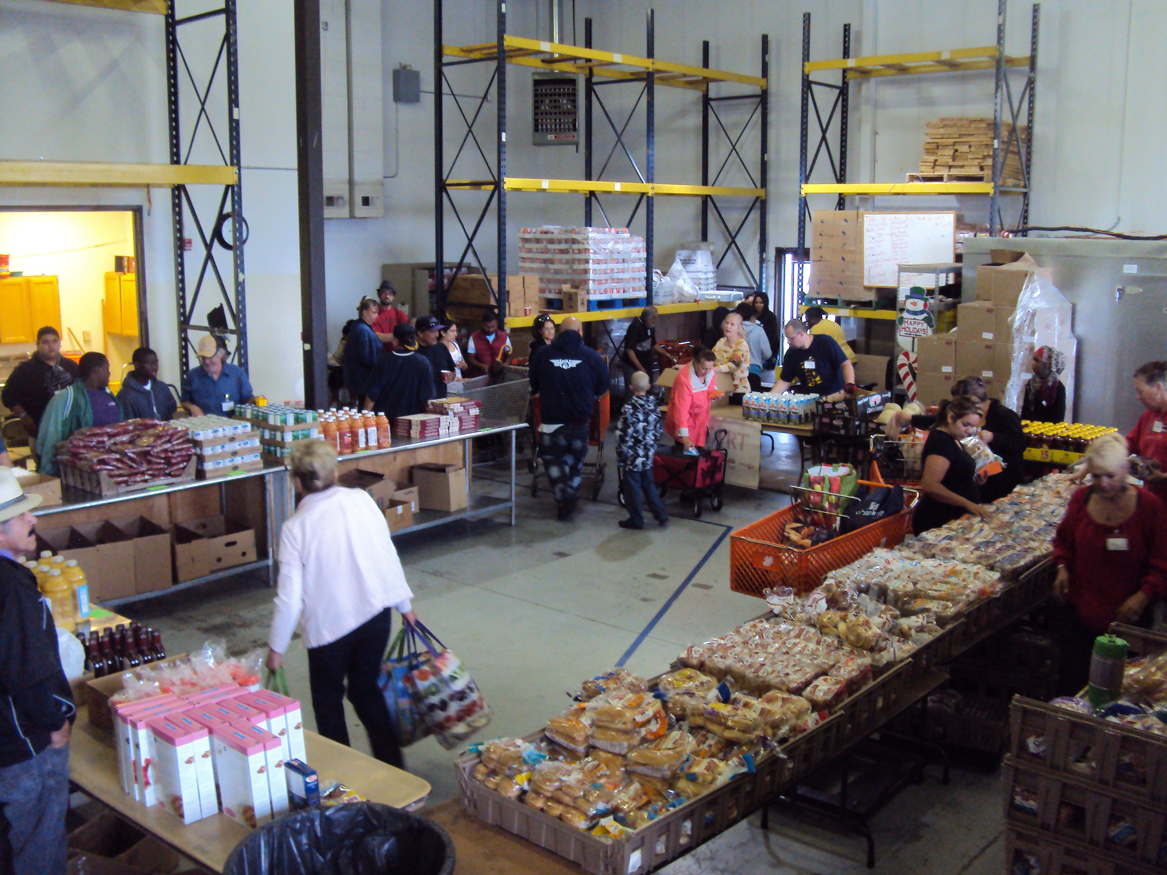
Enriquecimiento de la comunidad

Slide 40
La asequibilidad es un valor positivo que a los residentes les gustaría mantener.

Slide 41
Las mejores cosas del condado de Adams
29 %
12 %
8 %
7 %
Ubicación/
Acceso
Espacio al aire libre, parques y senderos.
Bajo costo de vida/Asequible
Familia/Amigos/Vecindario

Slide 42
Costo de vida
Valor de los servicios
recibidos por los
impuestos pagados
Asequibilidad
51 %
Variedad de opciones de vivienda
48%
Cuidado de la salud asequible
48%
30 %
Vivienda asequible
22 %
Guarderías

Slide 43
Serivicios que enriquecen a la comunidad
Servicios brindados a familias con dificultades financieras
5 10
de
Servicios de asistencia con la vivienda
3 10
de

Slide 44
Importancia de medidas para mantener vivienda asequible
Necesario
46 %
Para nada
importante
9 %

Slide 45

¿Tiene preguntas?

Slide 46
¡Gracias!
Morgan Adams
Investigadora asociada/Directora de Proyecto
National Research Center

